Slide 1


Github全景洞察

Slide 2

目录Catalog
1
背景及意义
2
总体目标
3
数据集处理
4
可视化设计

Slide 3
01.
背景及意义

Slide 4
背景
全球开源社区的增长
数据可视化的需求
项目管理和决策支持
技术发展和用户需求
随着GitHub等平台的普及，全球开源社区迅速增长，项目遍布世界各地，涉及多种编程语言和领域
在海量的开源项目中，用户需要直观的工具来识别和理解项目的全球分布和活跃度。
项目管理者、开发者和数据分析师需要一个工具来监控项目动态，以便做出更好的战略决策。
随着3D可视化技术和实时数据处理技术的发展，用户期望有更高级的交互式数据探索工具。

Slide 5
意义
通过提供动态、交互式的全球GitHub仓库分布和活跃度视图，用户能够直观地观察和分析开源社区的发展趋势、模式以及各国开发者的活跃度和项目分布。这种全球视野和实时互动体验不仅增强了用户对开源社区的理解和参与，而且通过便捷的信息检索、项目监控与管理、开源趋势分析、技术交流与合作、社区参与度提升以及决策支持，为项目管理和决策提供了强有力的数据支撑。这些功能共同作用，促进了不同地区开发者之间的技术交流，激励更多用户参与开源项目，并对全球开源社区的发展产生了积极影响。
行业PPT模板http://www.1ppt.com/hangye/

Slide 6
02.
总体目标

Slide 7
数据清洗
利用Spark技术处理大规模数据集，以提高数据处理的效率和速度。
通过Spark的数据清洗功能，筛选和提取关键字段，确保数据的质量和相关性。
应用Spark的分布式计算能力，对数据进行预处理，包括去重、格式转换、缺失值处理等，为后续分析打下坚实基础。
将清洗后的数据进行可视化展示

Slide 8
可视化大屏核心功能
PR请求柱状图
利用实时更新的柱状图展示PR请求数量，直观反映开发活跃度和团队响应速度。
仓库关系图展示
通过网络图展示仓库间的关系，提供交互式节点以查看详细信息。
仓库排行榜
通过列表或折线图展示仓库的排行榜，直观反映仓库受欢迎程度。
Lssue问题线性表
利用线性表以时间轴形式展示Issue的创建和解决过程，以便用户查看详细信息，提升项目管理效率和问题解决速度。
贡献者图表
通过展示贡献者图表来衡量并激励社区贡献，提升仓库的活跃度和参与度。

Slide 9
03.
数据集处理

Slide 10

处理方式
Apache Spark是一个开源的大数据处理框架，由加州大学伯克利分校的AMPLab开发，并于2010年加入Apache软件基金会。它专为大规模数据处理而设计，通过内存计算和优化的执行引擎，Spark能够显著提升数据处理速度，支持复杂的数据分析任务，包括ETL、机器学习、图形计算和实时处理，使其成为处理大规模数据集的首选工具。
w
a

Slide 11
04.
可视化界面设计

Slide 12
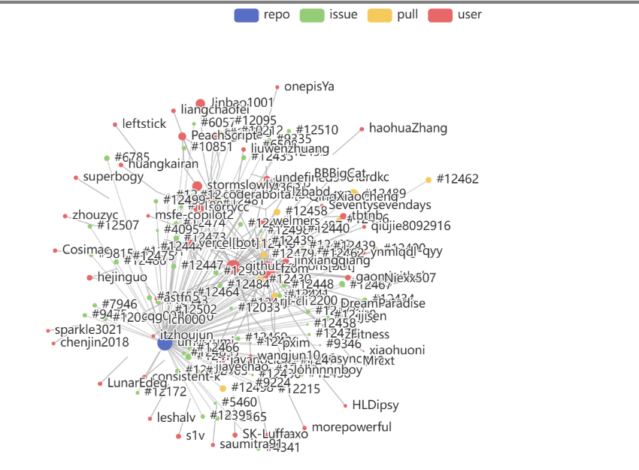
仓库关系图
图表展示
仓库关系图以网络图的形式展示，节点代表仓库，issue，pull，user，边代表他们之间的关系。
交互功能
用户可以通过节点查看仓库的详细信息，如仓库的openrank值、Issue数量等，帮助用户更好地理解仓库间的联系。
数据整合
仓库关系图整合了多个数据源，确保数据的全面性和准确性。

Slide 13
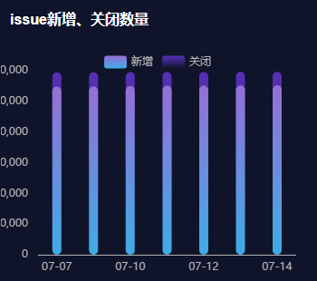
Issue问题线性表
线性表展示
线性表以时间轴的形式展示Issue的创建和解决过程，通过不同颜色区分未解决和已解决的Issue。
管理效率
线性表帮助项目管理者快速识别问题解决的瓶颈，及时分配资源，提高问题解决效率。
交互设计
用户可以查看issue的新增和关闭的详细信息，方便项目管理和沟通。

Slide 14
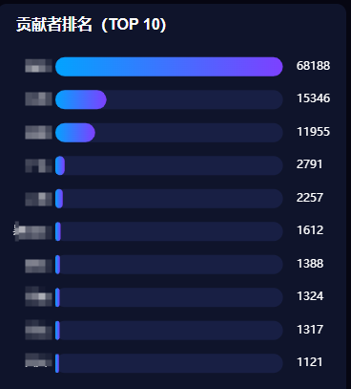
贡献者图表
贡献者展示
贡献者图表以排行榜的形式展示各个贡献者对仓库的贡献度。
社区活跃度
通过贡献者图表，可以直观地看出社区的活跃度和参与度，对于吸引新的贡献者和维护社区氛围具有重要意义。
激励机制
贡献者图表可以作为激励机制的一部分，鼓励更多的用户参与到仓库的建设和维护中来。

Slide 15
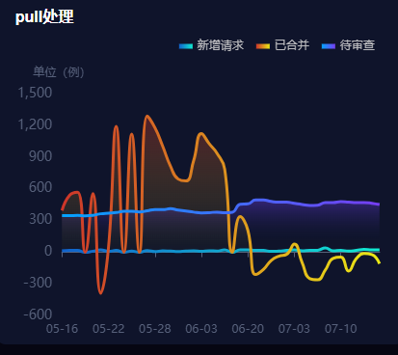
PR请求柱状图
数据展示
柱状图展示每个仓库的PR请求数量，通过不同颜色区分新增、已合并、和待处理的PR，使管理者能够快速把握开发进度。
意义
通过柱状图的高低变化，可以直观地看出各个仓库的开发活跃度和团队响应速度，对于项目管理和资源分配具有重要参考价值。
数据更新频率
数据实时更新，确保管理者能够随时掌握最新的开发动态，及时调整开发策略。

Slide 16
演示完毕，谢谢观看

